Slide 1
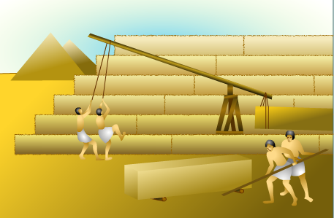
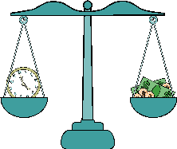
Рычаги в технике, быту и природе
Разработано учителем физики
МКОУ СОШ №5 г.Майского
Рудиковой Еленой Геннадьевной

Slide 2
Постановка проблемы
Говорят, на белом свете,
Нашей солнечной планете
Было только семь чудес,
Восхваленных до небес:
Пирамиды – чудо раз,
Сохранились и до нас…

Slide 3
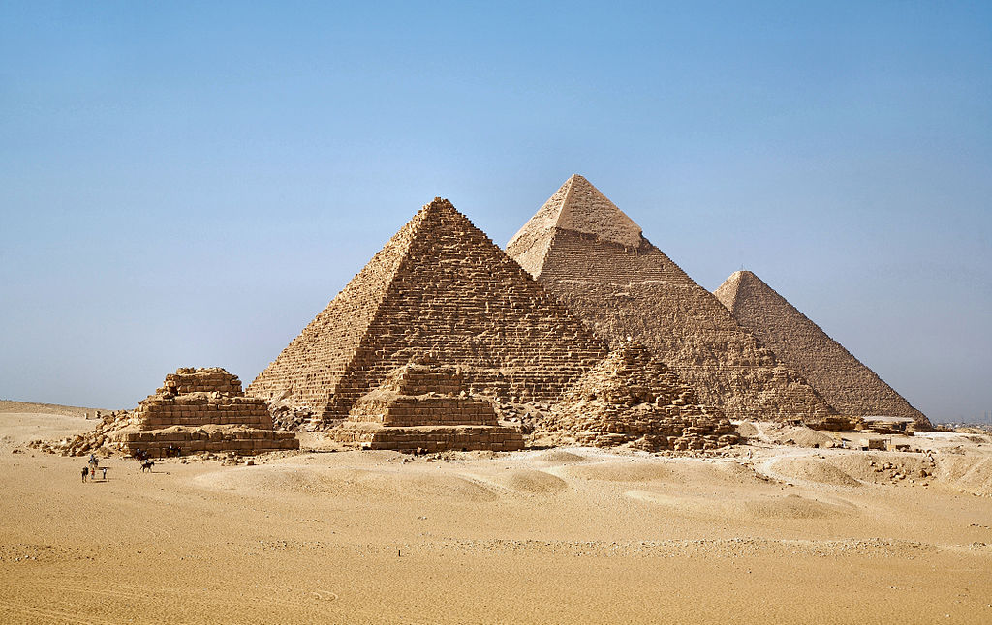
Пирамиды Египта
Египетские пирамиды – величайшие архитектурные памятники Древнего Египта, одно из семи чудес Света.
Это огромные каменные сооружения, использовавшиеся в качестве гробниц для фараонов Древнего Египта.

Slide 4
Пирамиды Египта
Самой большой является пирамида Хеопса.
Пирамида сложена из 2,5 миллионов каменных блоков. В среднем блоки весили 2,5 тонны.

Slide 5
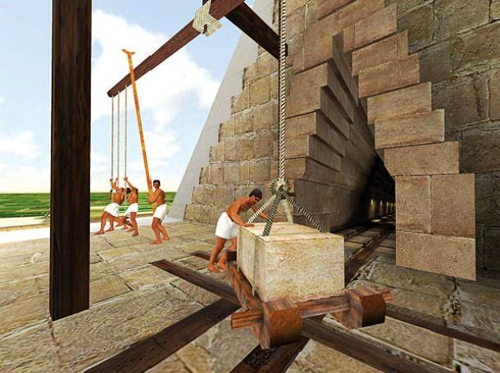

Slide 6
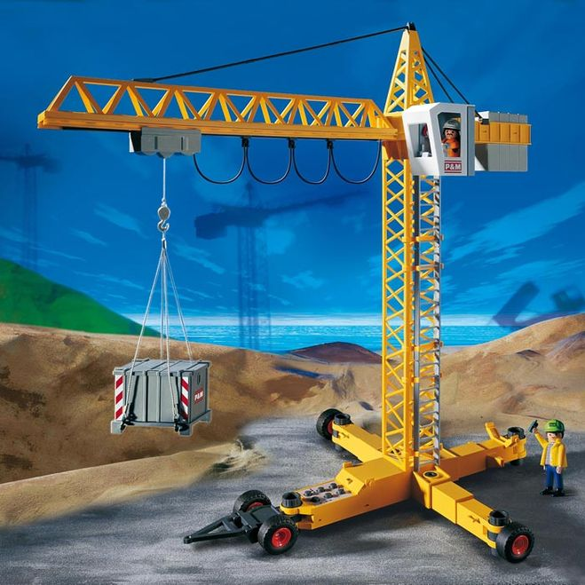
- Как же люди смогли соорудить эти гиганты, не имея подъемных кранов? - При помощи каких простых механизмов были построены пирамиды?

Slide 7
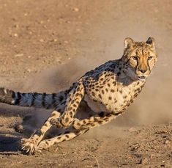
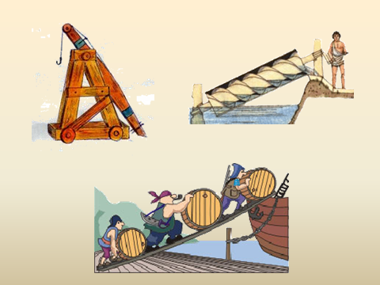
Человек – существо разумное. Именно разум всегда давал ему возможность создавать приспособления, делавшие его сильнее или быстрее зверя, жить в условиях, в которых он без этих вещей не мог бы выжить.

Slide 8
Загадки
Две сестры качались,
Правды добивались.
А когда добились,
То остановились.
Весы
Ну, кто готов
свои две шпаги
Скрестить из-за клочка бумаги?
Ножницы
Инструмент зовем роялем, Я с трудом на нем играю. Громче, тише, громче, тише — Все игру мою услышат. Бью по клавишам я рьяно, Инструмент мой —
фортепиано
Что за чудо-великан
Тянет руку к облакам?
Занимается трудом,
Помогает строить дом?
Подъемный кран

Slide 9
Формулирование темы урока учащимися
Можно ли назвать все эти приборы и приспособления рычагами?
Ребята, сформулируйте каждый для себя тему и цели нашего урока.
Озвучьте свой вариант.

Slide 10
Рычаги в технике, быту и природе

Slide 11
Цели и задачи урока
использование рычагов в практической деятельности человека,
рассмотреть рычаг как устройство, служащее для преобразования силы;
проверить на опыте условие равновесия рычага;
применение рычагов технике, быту и природе.

Slide 12
Экспериментальные задания
1. Попытайтесь открыть крышку банки с помощью монеты, а затем – с помощью чайной ложки. Почему ложкой легче открыть крышку?
2. Почему дверную ручку прикрепляют не к середине двери, а к краю, притом наиболее удаленному от оси вращения? Ведь дверь – это рычаг.

Slide 13
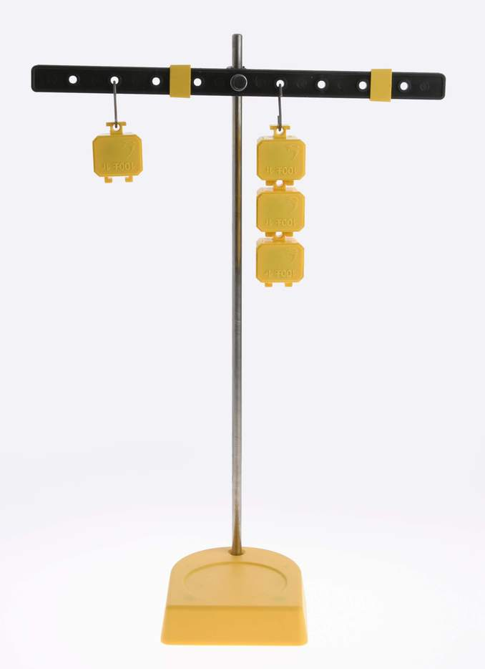
Практическая работа

Slide 14
Практическая работа
покажите на рычаге точку опоры;
подвесьте на левой части рычага два груза на расстоянии 6 см от точки опоры;
с какой силой они будут воздействовать на рычаг?
с правой стороны подвесьте один груз так, чтобы рычаг уравновесился;
запишите в тетради:
F1= F2 = L1= L2= F1/F2= L2/L1=
аналогично подвесьте справа два груза; четыре груза.
Сделайте вывод, используя учебник.

Slide 15
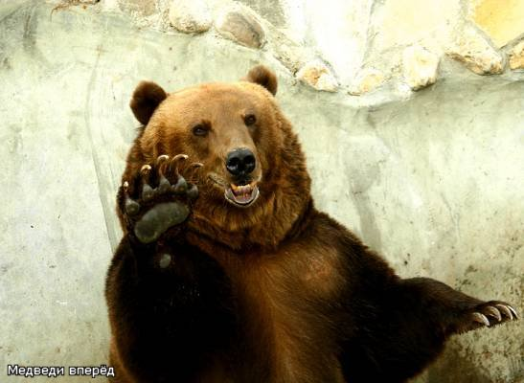
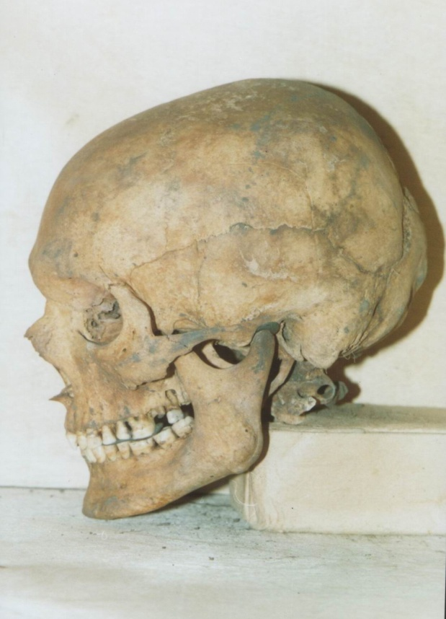
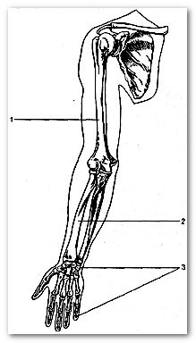
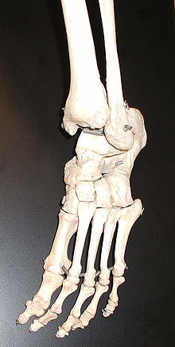
Рычаги в частях тела
Рычаги встречаются также в разных частях тела животных и человека. Это, например, конечности и челюсти.

Slide 16
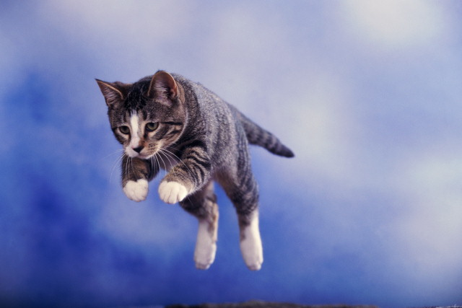
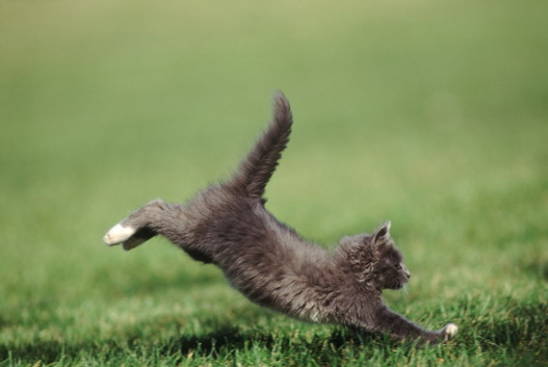
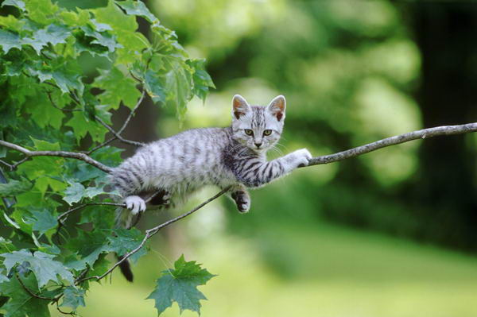
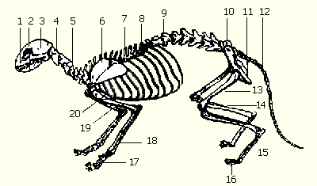
Рычаги в частях тела
У представителей кошачьих рычагами являются все подвижные кости

Slide 17
Рычаги в цветах

Slide 18
Динамическая пауза
встали, подняли правый рычаг, еще выше и выше относительно точки опоры, плавно опустили;
подняли левый рычаг, …;
подняли оба рычага вместе……
а теперь нашли на своем теле рычажки с самыми маленькими плечами и пошевелили ими. А теперь сели, закрыли глазки и представили: вы на качелях и парите в воздухе вверх-вниз, вверх-вниз!

Slide 19
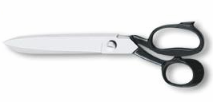
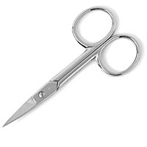
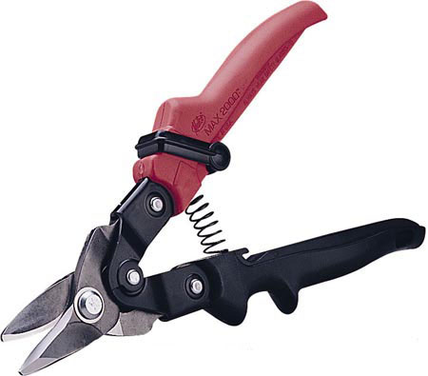
Какие бывают ножницы
канцелярские
портновские
для резки листового металла
маникюрные

Slide 20
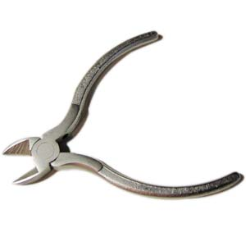
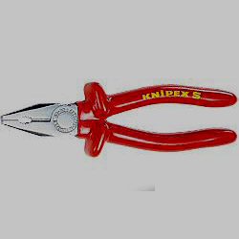
Кусачки
Ещё больше разница между длиной ручек и расстоянием режущей части от оси вращения в кусачках. Они предназначены для перекусывания проволоки, не очень толстых гвоздей.

Slide 21
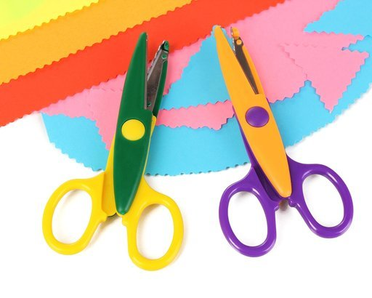
Решение практических задач
Режем картон
Разломи спичку!

Slide 22
Решение практических задач
Режем картон
Разломи спичку
А теперь узнаем из опыта, как легче резать картон: помещая его ближе к концам ножниц или располагая ближе к их середине? Попробуйте резать, располагая картон ближе к краям ножниц.
Разломите спичку пополам, получившиеся части снова разломите пополам и так продолжайте ломать спичку на все более маленькие кусочки. Почему маленькие кусочки труднее разламывать, чем большие?

Slide 23
Свободный выбор задания
Как легче нести груз??

Slide 24
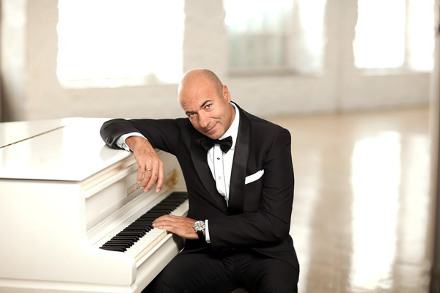
«Кумир»
Как смог бы объяснить композитор Игорь Крутой применение рычага при игре на рояле?

Slide 25
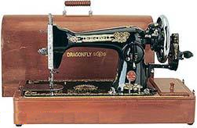
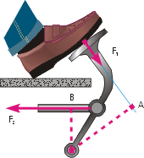
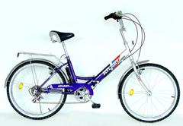
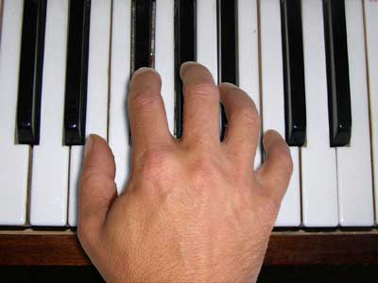
Рычаги в машинах
Рычаги различного вида имеются у многих машин. Примерами могут служить ручка швейной машины, педали или ручной тормоз велосипеда, педали автомобиля и трактора, клавиши пианино – всё это примеры рычагов, используемых в данных машинах
и инструментах.

Slide 26
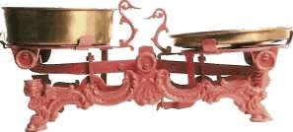
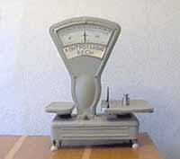
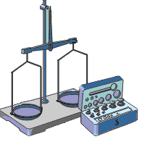
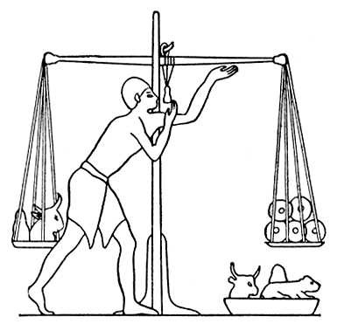
Рычажные весы
На принципе рычага основано действие рычажных весов. Все весы, изображённые на рисунках, действуют как равноплечий рычаг, т.е. вес груза на одной чаше равен весу гирь на другой чаше.

Slide 27
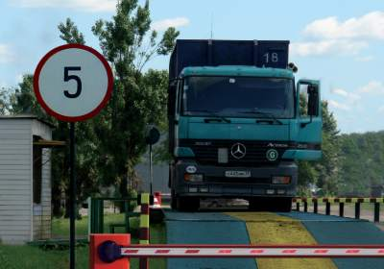
Весы для взвешивания автомобилей
На правиле рычага основано устройство весов для взвешивания автомобилей.

Slide 28
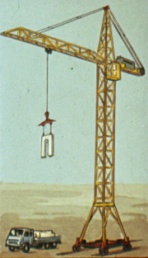
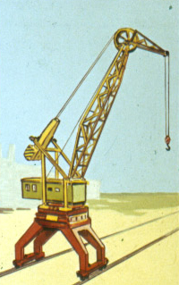
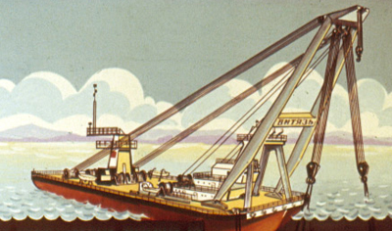
Подъёмный кран
На любой строительной площадке работают башенные подъемные краны - это сочетание рычагов, блоков, воротов. В зависимости от "специальности" краны имеют различные конструкции и характеристики.
Строительный
кран
Плавучий кран
Портальный кран

Slide 30
Творческий рассказ
Сегодня на уроке я узнал…..
Я научился………………
У моего папы в мастерской есть рычаги. Это………………………..
У мамы на кухне тоже есть рычаги………………
Теперь я знаю, что рычаг позволяет…………………..

Slide 31
Решать задачи можно вечно, Вселенная ведь бесконечна. Спасибо всем вам за урок, А главное, чтоб он был впрок!

